Slide 1



Como o PROADI-SUS Contribui para Melhorar a Eficiência no Sistema de Saúde
Integração Público e Privado?
Novembro, 2018
AFL 2018

Slide 2
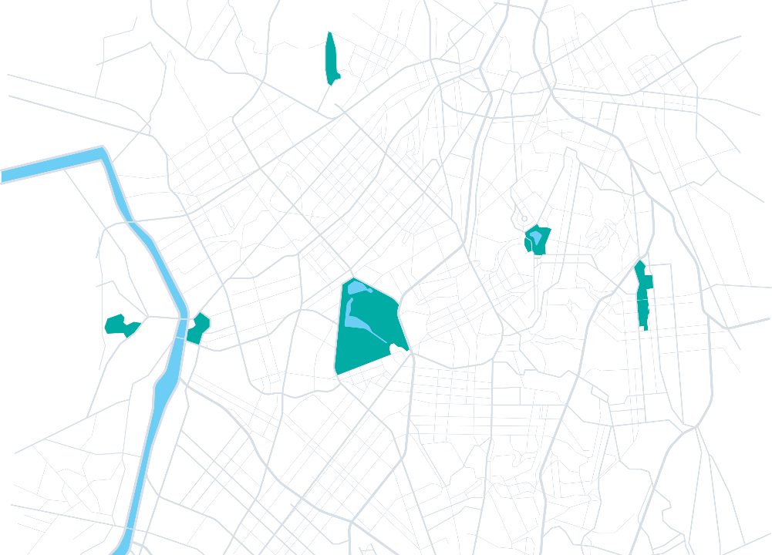


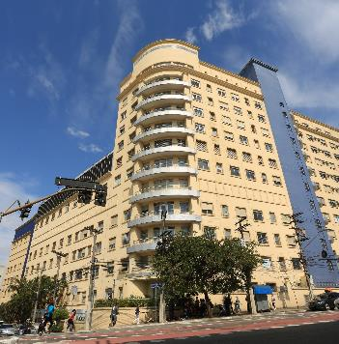


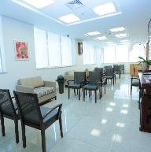
Unidade Paulista
Unidade Referenciada
Vergueiro
96 mil m²
de área construída
25,5 mil m²
Pronto atendimento 24h
Internação e UTI
Centro cirúrgico
Centro de especialidades
Educação e Ciência (ECS, FECS e ETES)
de área construída
Interação e UTI
Centro cirúrgico
Centros de especialidades
Unidade
Campo Belo
1,5 mil m²
de área construída
Centro Especializado de Obesidade e Diabetes
Day Clinic
Centro de Endoscopia
Centro de check-up
Fisioterapia ambulatorial
Centros de especialidades
578 m²
de área construída
Tratamento multiprofissional e integrado de obesidade e diabetes

Slide 3

RESPONSABILIDADE
SOCIAL
Como a entendemos?
Organização de valor social que aprende e se compromete com o desenvolvimento da sociedade na qual está inserida.
Qual o compromisso no PROADI-SUS ?
Contribuição para o avanço sistêmico da saúde no Brasil, por meio de parcerias de valor compartilhado agregando excelência ao sistema público de saúde do país, aprendendo e continuamente melhorando com as experiências proporcionadas.
AFL 2018

Slide 4

Algumas das Contribuições Realizadas • Triênio 2015-2017
+
21 Hospitais
Ferramenta Avaliação e Melhoria dos Processos Segurança Paciente
+
+
17 mil
Capacitações (EaD/Presencial)
61 mil
Procedimentos Diagnósticos
591
Procedimentos Cirúrgicos
Aplicativo SAMU 192 Arquivo e consulta rápida dos Protocolos
e-SUS Gestor
Centerms
Estruturantes para o Programa Digi-SUS
+
+
Apoio à REBRATS 23 Informes de ATS
01 Guia de ATS (Telemedicina/Atenção Básica)
438
Regiões de Saúde
Estratégia do Apoiador
Conasems/Cosems
VMID
Incorporação da Tecnologia para o SUS
50 PCDT
230 Prot. SAMU 192
AFL 2018

Slide 5

RESPONSABILIDADE SOCIAL • PROADI-SUS 2018-2020
ABRANGÊNCIA TERRITORIAL - ÁREAS TEMÁTICAS
Desenvolvimento
de Técnicas e Operação
de Gestão
Em Serviços
de Saúde
Pesquisas
de
Interesse
Público
em
Saúde
Estudos de Avaliação e Incorporação de
Tecnologia
Capacitação
de
Recursos
Humanos
23 projetos
SE / SAS / SGTES / SCTIE / SGEP / SVS / ANVISA / CONASS / CONASEMS / Outras Autarquias e Órgãos Colegiados
AFL 2018

Slide 6
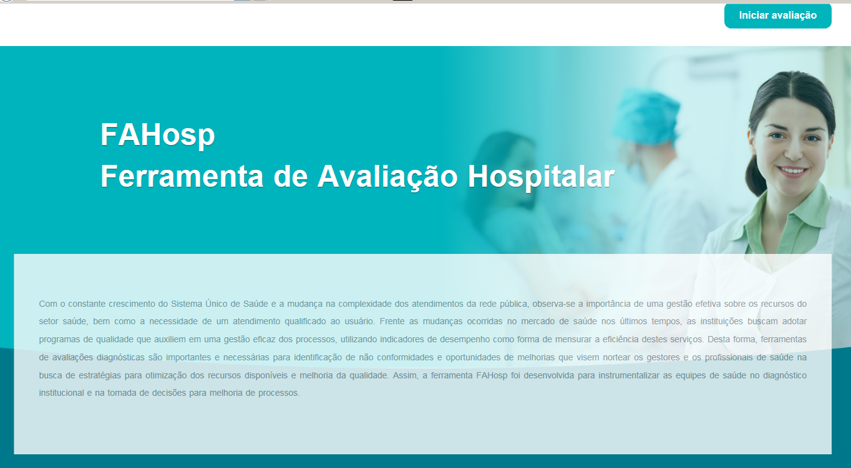
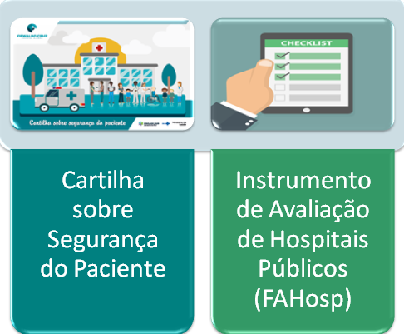
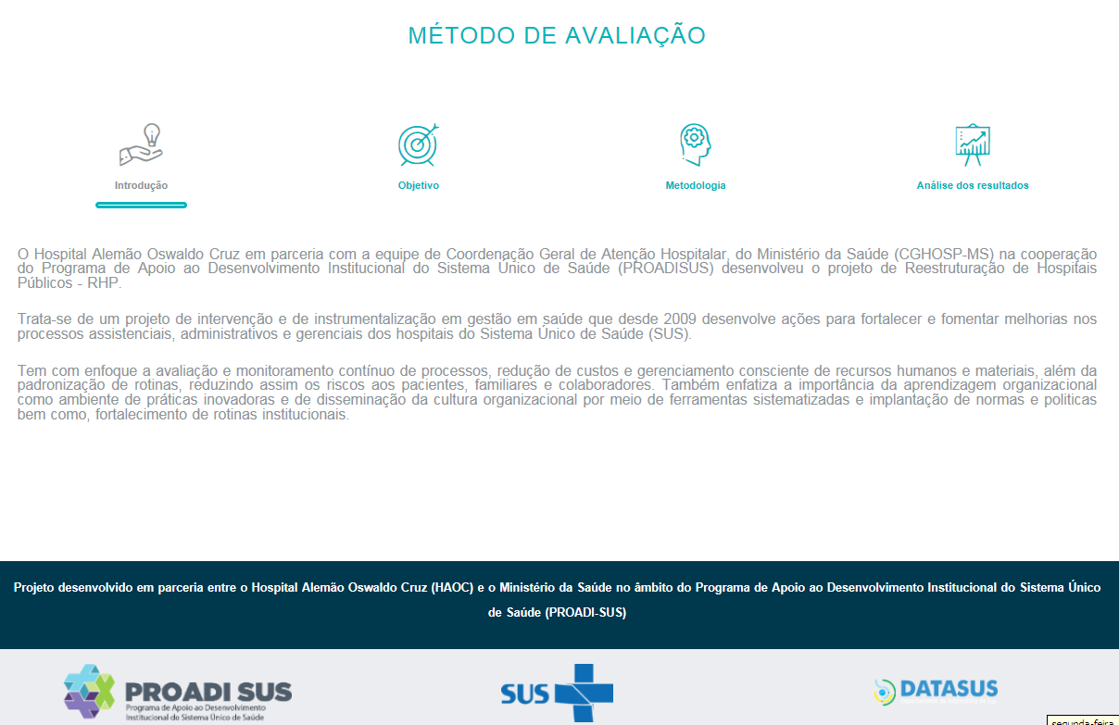
Alguns Projetos e suas Contribuições Previstas • Triênio 2018-2020
Reestruturação de Hospitais Públicos
FAHosp – Ferramenta de Avaliação Hospitalar
Avaliação de 21 Hospitais Públicos
Processos de Qualidade e Segurança
Implantação do NSP e GR
Implantação do NIR
Capacitação em Lean na Assistência à Saúde (desde 2015)
Capacitação em Ferramentas da Qualidade e Segurança do Paciente
Implantação de Processos Assistenciais
Diagnóstico e implantação das comissões intra hospitalares
Apoiar a implantação de Rounds nas UTI
Apoiar a Implantação da SAE e Gerenciamento Seguro de Medicamentos
Apoio na implantação de Processos de Gestão
Apoiar a implantação do Planejamento Estratégico
Apoiar a implantação do Modelo Assistencial
Implantar Gestão por indicadores
AFL 2018

Slide 7
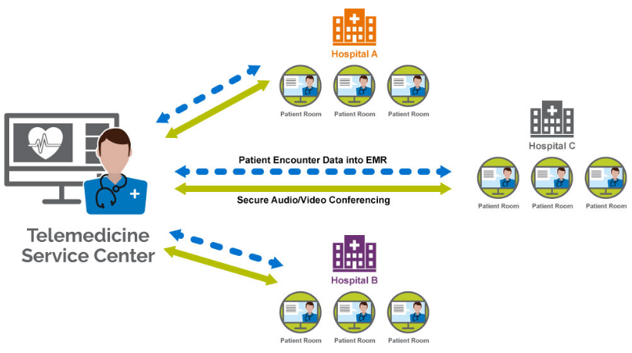

Alguns Projetos e suas Contribuições Previstas • Triênio 2018-2020
Ensaio Clínico Randomizado – Teleconsulta
Pacientes com Diabetes Mellitus
Realizar um Estudo de não inferioridade
Comparar o atendimento presencial do Endocrinologista e o realizado apenas via telemedicina
Avaliação de exames laboratoriais
Questionário de qualidade de vida
Grau de satisfação paciente e profissionais
Análise de microcusteio (hora presencial x hora telemedicina)
AFL 2018

Slide 8
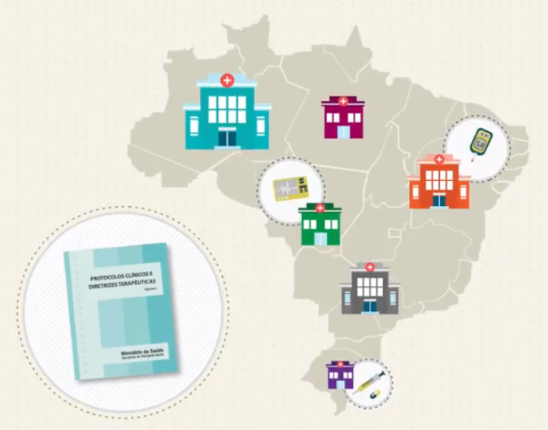
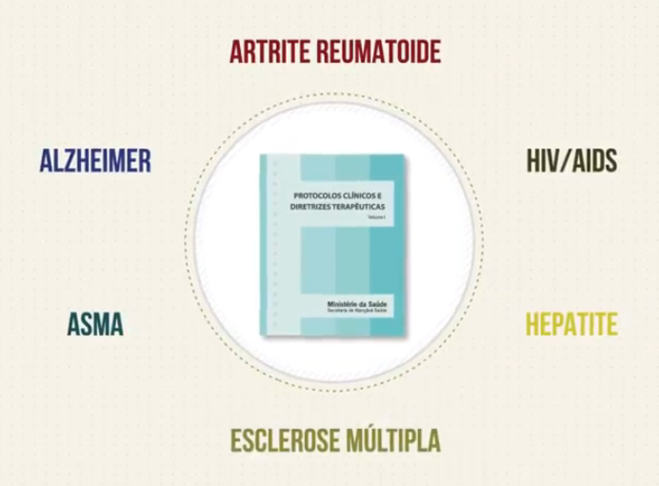
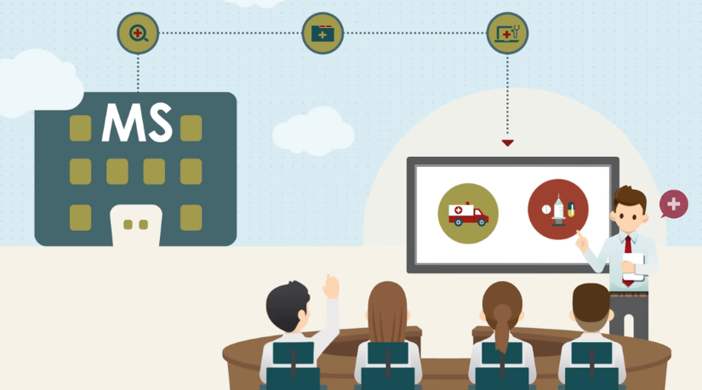
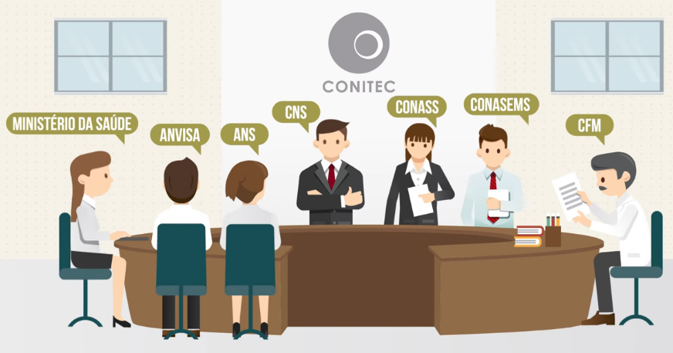


Alguns Projetos e suas Contribuições Previstas • Triênio 2018-2020
Protocolos Clínicos e Diretrizes Terapêuticas (PCDT)
Monitoramento do Horizonte Tecnológico (MHT)
Elaboração de 05 novos PCDT
Entre eles:
Obesidade em adultos
Niemann Pick C (doença rara)
Artrite Idiopática
Revisão de 46 PCDT
Entre eles:
Câncer de Mama
Câncer de pulmão
Asma
Elaboração de 8 informes de MHT
02 Oficinas de capacitação PCDT e MHT
Utilização do método GRADE de pesquisa.
Realização de Informes e Estudos de MHT baseados no Guia Metodológico e Diretrizes em MHT
AFL 2018

Slide 9
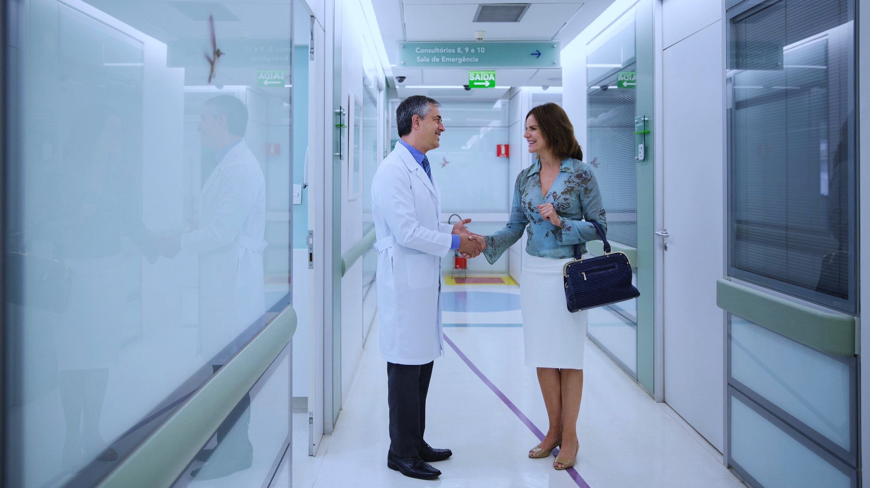




Obrigada!
Responsabilidade Social HAOC
Ana Paula Neves Marques de Pinho
Gestora da Responsabilidade Social HAOC
(11) 3549-0106
ampinho@haoc.com.br
AFL 2018

